Slide 1

EJERCICIO N° 03
Ventilación Natural
Nombre Apellido, Nombre Apellido, Nombre Apellido,
Nombre Apellido, Nombre Apellido
Día/Mes/Año

Slide 2
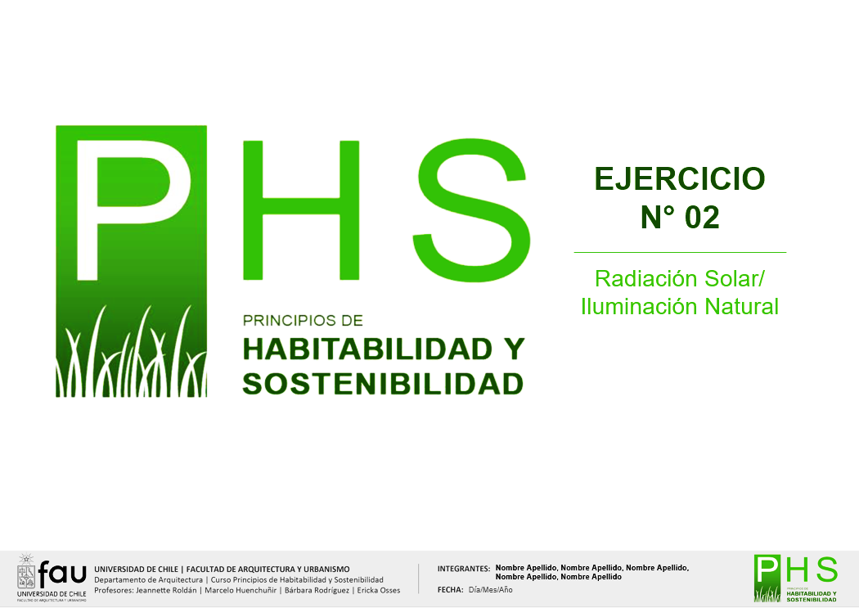
EJERCICIO N°03
Instrucción
A continuación se trabajara sobre el Ejercicio N°2 para elaborar la propuesta de ventilación lateral.
El equipo deberá:
  Evaluar la ventilación de la propuesta del Ejercicio N°2 y proponer mejoras. Recuerde que podrá abrir nuevos vanos laterales.
  En función de la actividad seleccionada en el ejercicio N°2. Defina los ach requeridos y calcule los lt/seg/persona. Recuerde que debe cuantificar el numero de personas pueden estar presentes.
  Completar y entregar el ejercicio N° 03
Aprendizaje esperado:
Se espera que en este ejercicio los estudiantes aprendan a incorporar en el proyecto la renovación del aire al interior del recinto, mediante extracción o inyección de aire, compatibilizando con la iluminación natural (recuerde, en la medida de lo que sea posible, tratar de resguardar la propuesta de iluminación).
Los alumnos deben ser consientes de la importancia del mantenimiento de la calidad del aire interior, gracias al intercambio constante de aire, para crear entornos saludables y cómodos.
REVISAR
Requerimientos previos
Para la correcta realización del ejercicio es necesario que los alumnos estén interiorizado en el contenido “Ventilación Natural”.
También es necesario que los estudiantes hayan completado los ejercicios anteriores, debido a que son la base para desarrollar este ejercicio.
Nombre Apellido, Nombre Apellido, Nombre Apellido,
Nombre Apellido, Nombre Apellido
Día/Mes/Año

Slide 3
EJERCICIO N°03
PROPUESTA VENTILACIÓN NATURAL
CASOS DE ANÁLISIS
ESTRATEGIAS DE VENTILACIÓN NATURAL
PROPUESTA GANADORA
EJERCICIO N°3
(Insertar fotografías y esquemas de la caja Intervenida)
DETALLES GRÁFICOS DE LA NUEVA PROPUESTA.
Dibujar croquis o esquemas que detallen gráficamente la propuesta de intervención para optimizar la ventilación natural a partir de los vanos propuestos para iluminación natural. Se puden abrir nuevo vanos.
Se deben disbujar en corte, las entradas y salidas de aire. Explicar por qué considera que es la mejor estrategia de ventilación natural posible para el recinto
CALCULO DE lt/seg
En la etapa de iluminación natural se debió definir una actividad para el recinto. En función a eso, defina los ach requeridos y calcule los lt/seg/persona. Debe cuantificar el numero de personas pueden estar presentes
Nombre Apellido, Nombre Apellido, Nombre Apellido,
Nombre Apellido, Nombre Apellido
Día/Mes/Año

